Slide 1
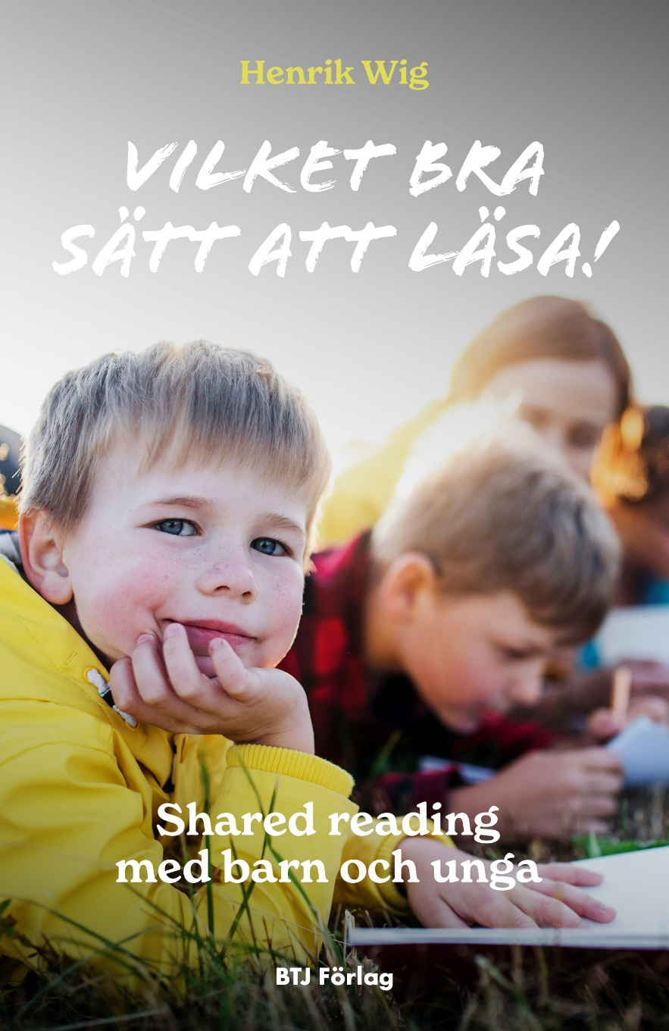
What a good way to read!
Shared reading with children and young people
Presentation December the 12th 2024

Slide 3
Nils Holgersson underbara resa genom Sverige (Selma Lagerlöf)

Slide 4
The Call of the Wild

Slide 5
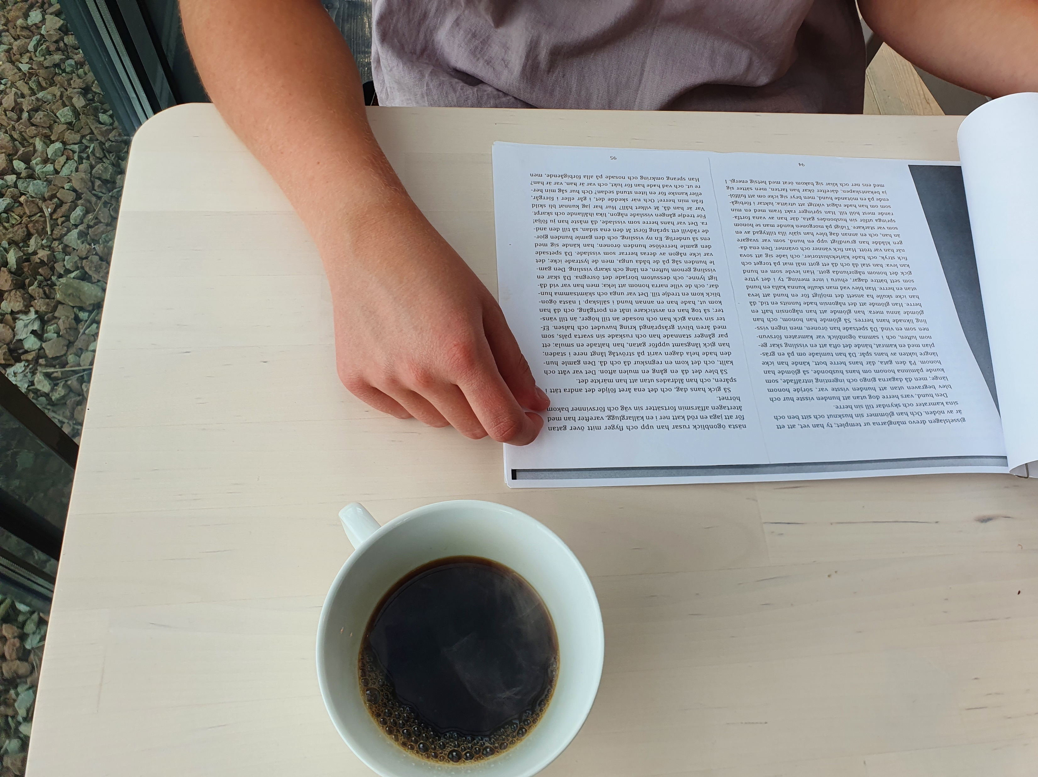
Sofia and Ebba on text talk
”So here it is … The thoughts don´t form until you start talking about the text. In fact, there are no thoughts until you start talking, but once you start, or someone starts, it opens up and thoughts start to take form.”
”Reading in school is determined from outside. Here, we talk about our lives and experiences. About what we feel. That´s what makes it engaging and interesting.”

Slide 6
My previous target groups
On-line and in-person groups from the general public
At a class 1 prison
With people with Swedish as a second language
At homes for people with cognitive disabilities
Groups from the psychiatry sector
Library staff members

Slide 7
The Swedish Library Law states that … “libraries shall give special concern to children and young people.”

Slide 8
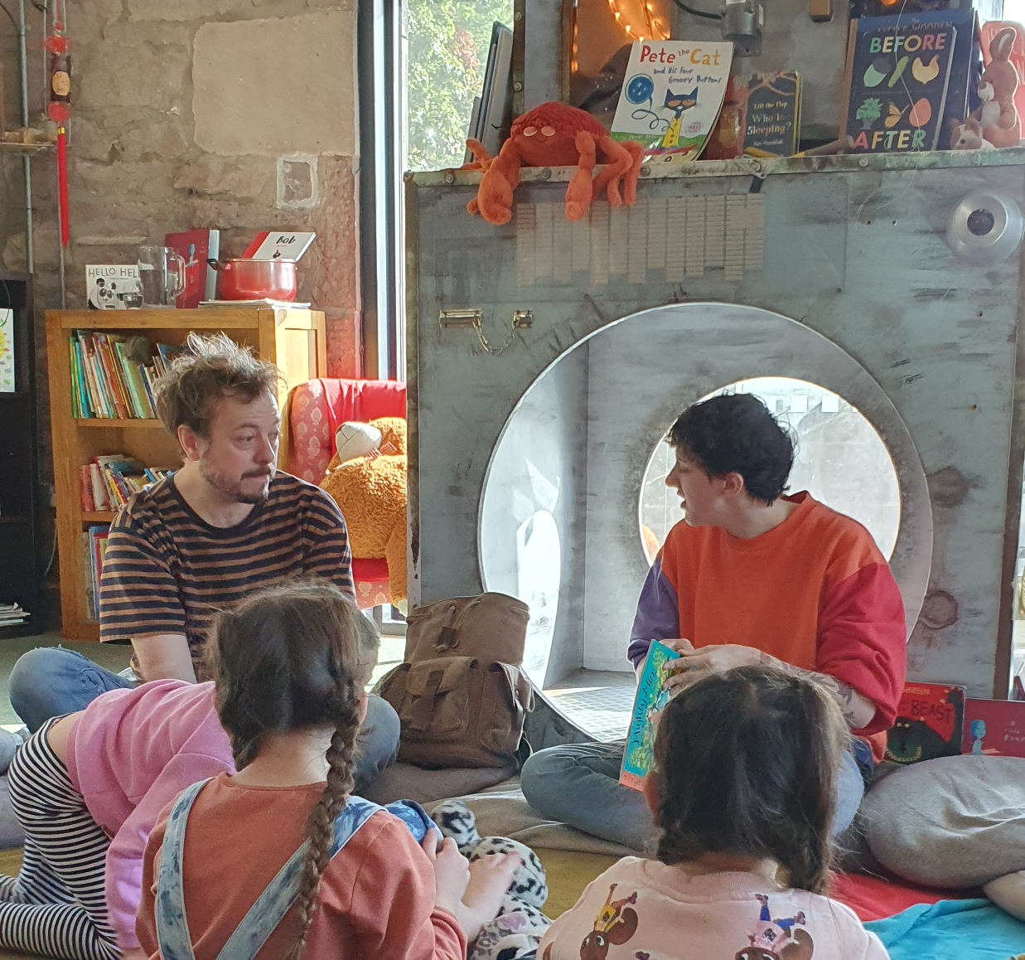
The Reader and shared reading for children

Slide 9
My groups
2-3-year olds
7-8-year olds
10-13-year olds
Young adults,19-23
9-12-year olds

Slide 10
Visits to other reader leaders …
The adapted primary school
Pre-school
Book clubs at libraries
School classes in high school
Student groups at the gymnasium
Youth centers

Slide 11
Shared reading with 7-year- olds: Poetry

Slide 12
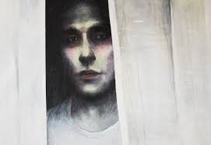
Får jag sitta tyst hos er? (Benkt-Erik Hedin)
Får jag sitta tyst hos er
och titta på er, lyssna på er.
Jag vill vara hos er
men jag vågar inte riktigt.
Jag vill vara med er
men jag är lite rädd och ängslig.
Får jag sitta tyst och vänta
och vänja mig så länge.
Vänta lite, vänj er lite
så kan vi sedan alla vara
tillsammans.

Slide 13
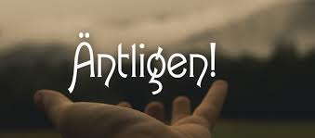
Äntligen(Mårten Melin)
äntligen
kan du och jag
prata med varandra igen
äntligen
kan du och jag
skratta tillsammans igen
äntligen
kan du och jag
söka varandras blickar igen
äntligen
kan jag
börja leva igen

Slide 14
Hon är så gammal nu (Barbro Lindgren)
Hon är så gammal nu
att kroppen kroknat
som ett träd
och händerna har stelnat
de låter saker falla
fast de inte vill det
Och hennes ben
är mycket tunga
trötta
för att de gått
så länge
Ansiktet är fyllt
av streck och rynkor
ögonen är lugna
som hos riktigt gamla hästar
De har sett så mycket

Slide 15
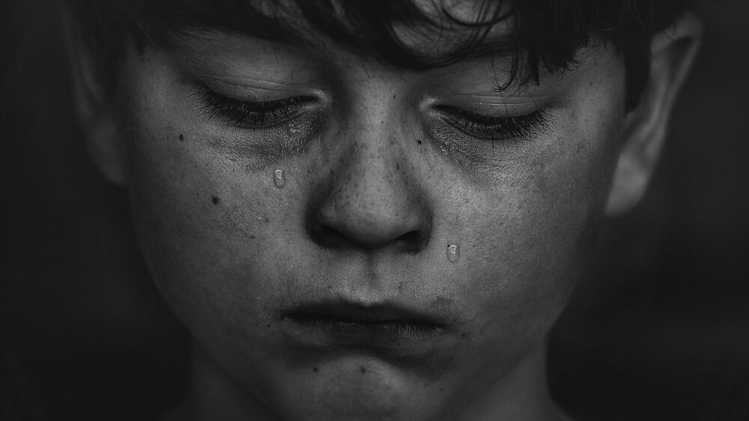
Trött (Aase Berg)
Det är skönare
att vara arg
än att vara
ledsen.
När man är arg
känns det fortfarande
som om man äger.
Men att vara arg
är som att springa ett maratonlopp
och tillslut
sjunker jag ihop inuti
i en hopplös
deghög.

Slide 16
Some thoughts on having SR with smaller children (6-9 years)
The importance of reading aloud
The importance of listening
The role of teachers
Protecting the group
The slowness
Shared reading and playfulness
Create a common focus instead of one-to-one communication
The 5 E:s: Keep it real and Stay in the text
Engage childrens fantasy and feelings
Be pragmatic – do what you need
Framing the session and other group-strengthenings measures

Slide 17
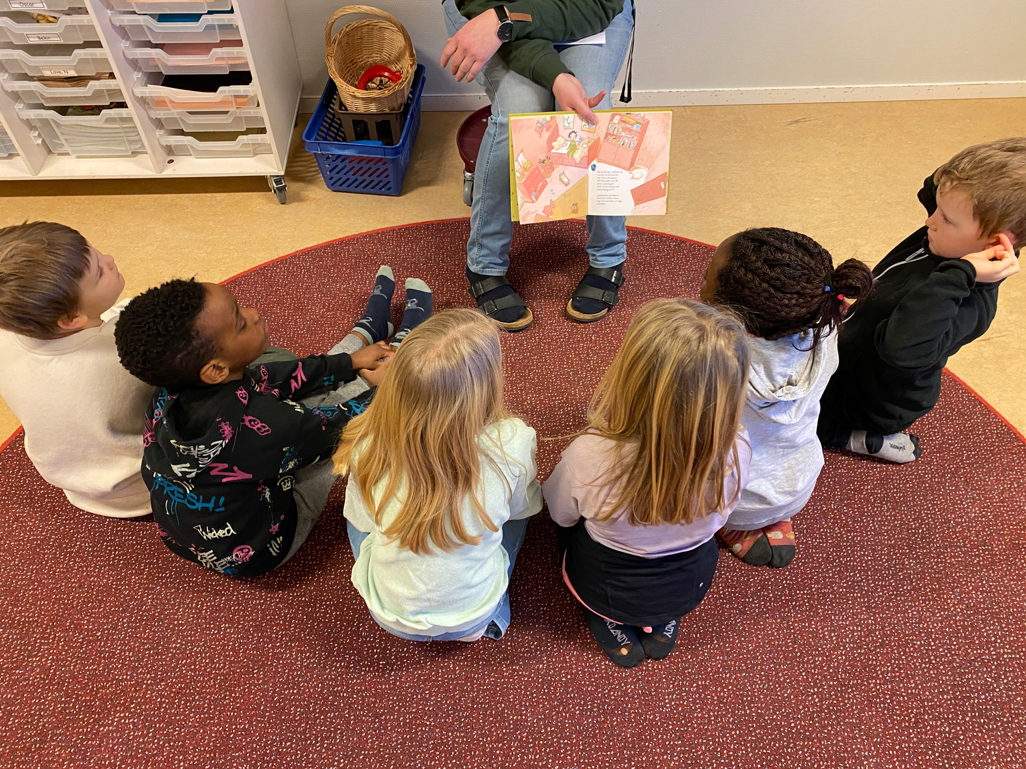
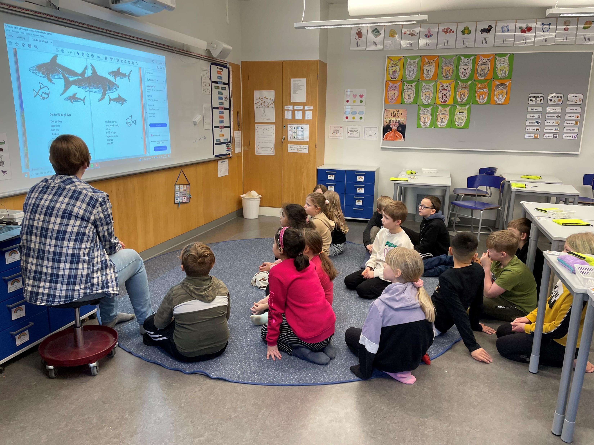
Smultronstället

Slide 18
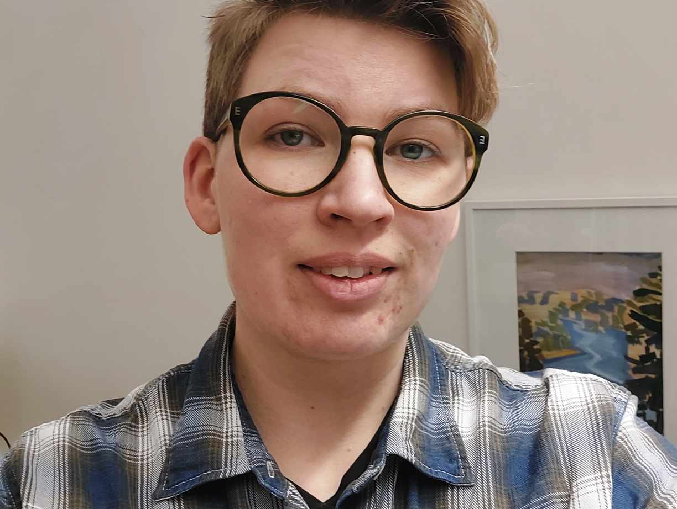
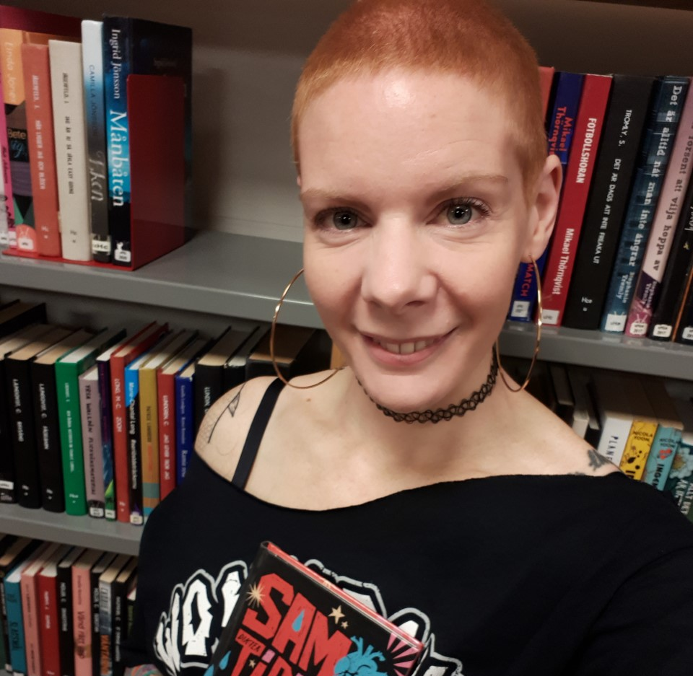
Reader Leaders on having SR with children …
JC: ”I love seeing how children suddenly are involved in the text and believe that they have someting important to say.”
Kerstin: ”It´s amazing to see how children grow through reading together. From having been really quiet to reading aloud for their peers.”

Slide 19
JC about a shared reading at youth center Flamman in Södra Ryd
”I had chosen the poem He was only fifteen by Ragnwei Axelli. It´s about a suicide. What a conversation … I didn´t do much, the six boys just kept on talking. About the reluctance to show that you need help because you want to seem strong. About the disaster that this attitude can lead to. And about their group of friends, how they helped each other with all the pain. It was powerful. We read the poem several times.”
Notes:
6 killar från 16 och uppåt, problematisk skolbakgrund, några gymnasieavhopp

Slide 20
Problems
Forming groups and finding the right contacts
Having to accept non-optimal situations (big groups, short time, late in the day)
The focus on grades/learning
Teachers/Adults having opinions on text choices

Slide 21
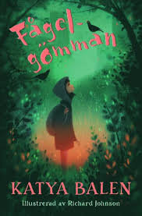
Reading-foxes and TUFF: Shared reading with 9-13-year-olds
Tidaholms unga författare (TUFF): Roller Girl by Emma Karensdotter and Marcus-Gunnar Pettersson
Reading-foxes
Fågelgömman by Katya Balen

Slide 22
SR at the gymnasium
Breaking the pig by Etgar Keret
The importance of Keepin´it real!
Evaluation: Two distinct reactions

Slide 23
Shared reading med young adults: The Selma group
Text choices
Growing
”It has affected my well-being. I have felt important. You have been clear that we don´t have to talk or read. It made me dare to speak and read.”
”It´s nice … just a moment to talk about life. It feels therapeutic. Then I return to life with new energy.”
”We have become closer to each other. It feels as if you gain understanding for each other, gain respect for each other.”

Slide 24
Collective meaningmaking in ”This Is Just To Say” (William Carlos Williams)
I have eaten
the plums
that were in
the icebox
and which
you were probably
saving
for breakfast
Forgive me
they were delicious
so sweet
and so cold

Slide 25
– Jag hör… något retfullt …
– Jag med … tacksamhet …
– Nej, inte tacksamhet … Det är PIRR i den …
– Den är busig!
– Ett pirr som när man är nykär!
– Kärleksfull retsamhet …
– Jag tänker på känslan när man går på en fest som ens föräldrar inte vill att man ska gå på, men man går ändå … Och sedan ursäktar sig med att det var såå roligt …
– Ja! Det är något förbjudet över den … Det kan pirra väldigt mycket när man gör något förbjudet.
– Förbjuden frukt! Plommonen är förbjudna och förbjuden frukt smakar underbart! Aha! Vad vill jaget egentligen ha? Plommon? Ha! Vi snackar BEGÄR!

Slide 26
What´s special about having shared reading with young adults?
Very tight relationships in the group
Group members said the group helped them feel more at ease and energetic, ”like therapy”
Group members talked about the contrast between reading in school and shared reading: ”Here we talk about our lives and feelings.”
Emotional breakthroughs
Participants enjoyed the seriousness, the ”existential talk”

Slide 27
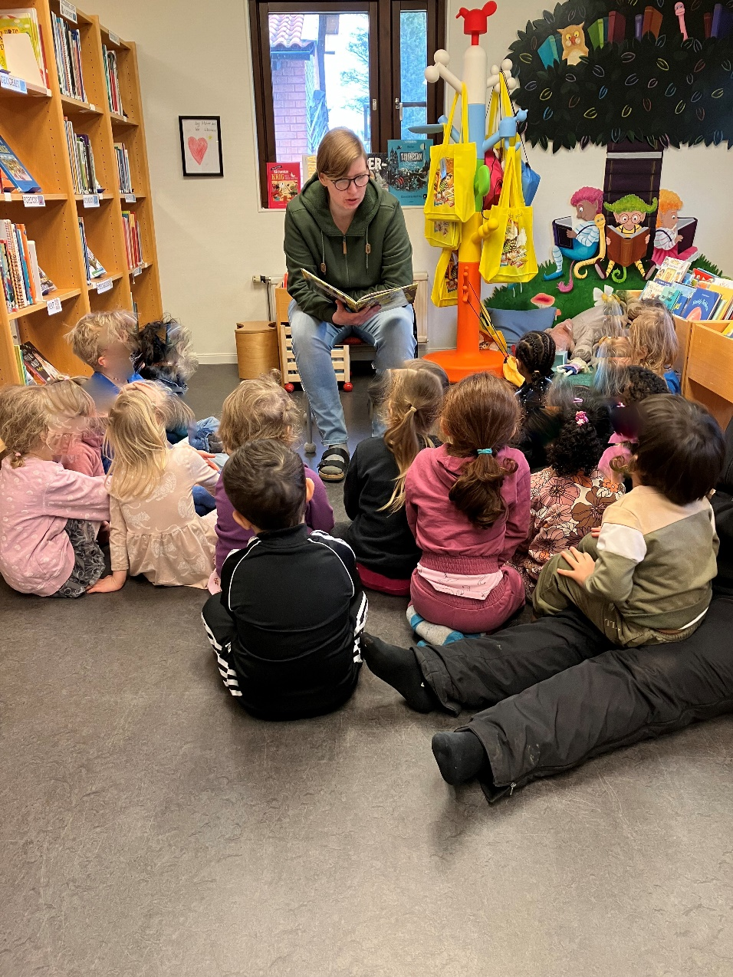
Two instrumental reasons for doing SR with children
Linda Gambrell on reading engagement:
(1) Reading should be relevant to students´ lives; (2) Readers should be given the possibility to talk about what they read and (3) and to succeed in reading more complex texts.
UN Convention on Childrens´Rights, incorporated in Swedish law 2020.
Paragraph 12: Children have a right ”to express their thoughts and have them respected.”

Slide 28
Further Readings
Vilket bra sätt att läsa! 2024, BTJ Förlag
Att göra en text rolig: Barns upplevelse av Shared Reading av Tove Frankow Crivellaro in Shared reading i Skandinavia. Forskning og praksis (Forslid m.fl)
The Reader Magazine, Issue 76, October 2022
www.thereader.org.uk

Slide 29
Thank you!
Questions

Slide 30
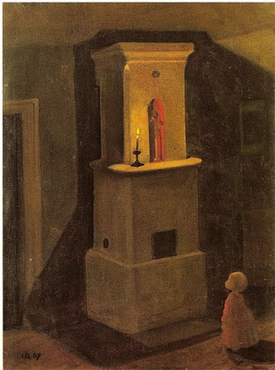
Inom varje dikt (Maria Wine)
Inom varje dikt
lyser en liten lampa
I rummet och tiden
i jorden och havet
hos människan och djuret
hos allt som har skapats
av natur och människohand
finns en dikt
som lyser som en lampa
Söker du tillräckligt länge
finner du kanske även en lampa
inom ditt djupaste mörker

Slide 31
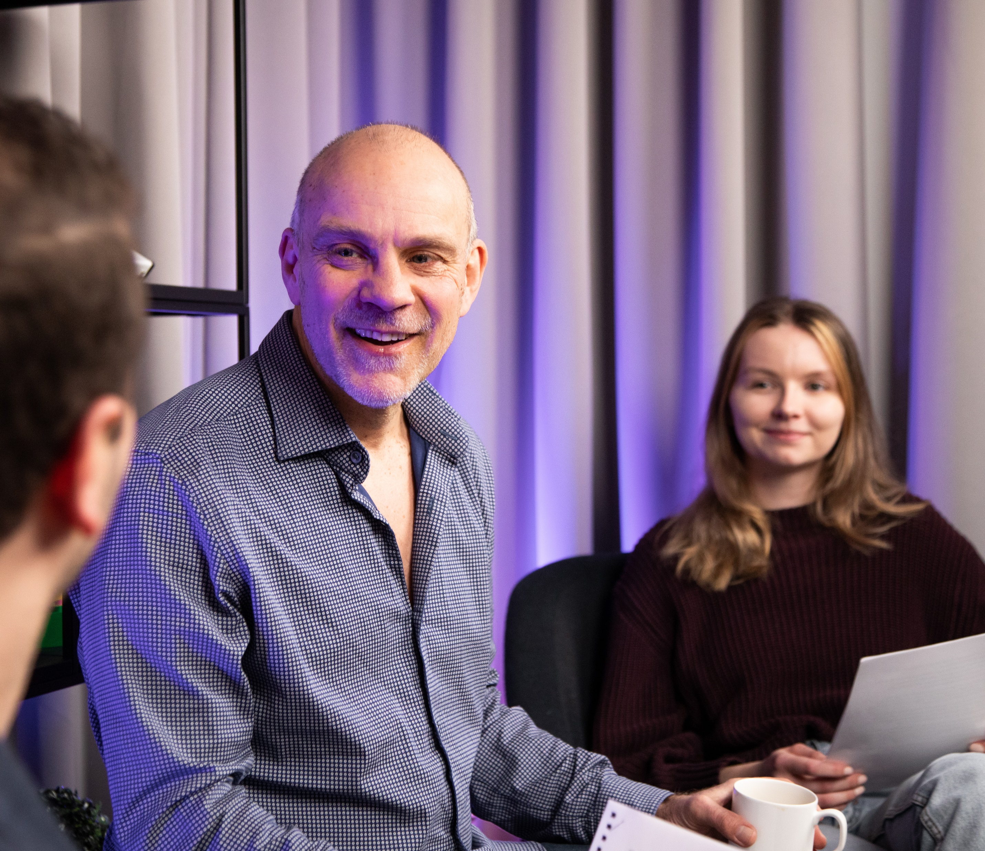
Thank you!
henrik.wig@gmail.com www.basilisken.com

